Slide 1
Hry a jejich koexistence s jinými populárními médii
Přednáška 4

Slide 2
Provázanost médií – prolínající se publikum? Anime, manga a hry
Pokemon
  Ukázka provázanosti médií – návaznost na ZZ
Fate grand order
  Vysvětlit dódžin tvorbu > velký hit studia Type-Moon
Kankore
  Ukázka vědomého budování populární značky
Dating sim
  Na jindy

Slide 3
Jaké znáte filmy podle her?

Slide 4
Media mix
Steinberg. Anime‘s Media Mix:
  „nasazení textu napříč více médii, mezi nimiž anime hraje klíčovou roli popularizace frančízy; spoléhaní na jiná ztělesnění textu pro prodej děl téže frančízy; využití postavy jako způsobu propojení jednotlivých médií.“ (s. 148)
  „reklamizace“ kulturního objektu
  Nakladatelství Kadokawa:
    1976 – filmové studio
    „Budete dřív číst nebo sledovat?“ (jonde kara miru ka, mite kara jomu ka)
      Vzájemná propagace film/román + reklama na další díla autora

Slide 5
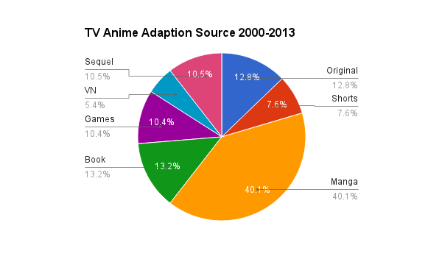
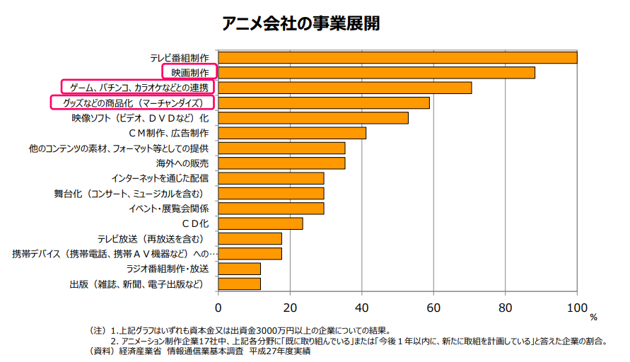
Anime, manga a hry
Herní studia vydělávají víc
Anime studia podnikají i ve hrách
  Hry jako zdroj inspirace
  Anime based on eroge
Manga jako podhoubí pro anime
  větší záběr témat
Manga inspiruje i reflektuje trendy
  Herní manga
Notes:
Herní studia vydělávají asi 10x víc než animační studia, ale peněz se ve hrách točí jen o 50% víc: 1,8 bil jenů vs 1,24 bil jenů

Slide 6
Manga a hry
Manga jako podhoubí pro anime – větší záběr témat
Herní manga:
  http://news.denfaminicogamer.jp/kikakuthetower/170721
  Jaké jsou tam kategorie?
Notes:
Kategorie: 1) Battle manga: bojuje se skrze hry, 2) Game player manga: hráči v jiných situacích než v soubojích, 3) Eseje a reportáže na téma mangy, 4) Game creator manga: o vývojářích, 5) Komediální manga o hrách, 6) Retro manga – herní nostalgie

Slide 7
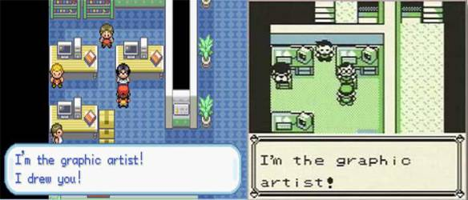
Pokemon – ukázka symbiózy médií
Game freak – původně vydavatelé „dódžin“ časopisu
  Satoši Tadžiri a Ken Sugimori
1996 – Pokemon Red a Green
1996 – karetní hra, první manga
1997 – anime, další manga
  Satoši vs Šigeru
Notes:
Dojin – zajmova sdruzeni za ucelem tvorby

Slide 8
Dódžin gému
Dódžinši, dódžin sofuto…
  Dódžin soft – občas problematický prodej kvůli nemožnosti ihned ověřit obsah
    Vzniká Pasoketto
Jak je to v Japonsku s autorskými právy?
Ukázka dódžin sofuto?
二次創作
Participativní kultura?
Rekrutování talentů?
https://en.wikipedia.org/wiki/D%C5%8Djin_soft
https://en.wikipedia.org/wiki/Recettear:_An_Item_Shop%27s_Tale

Slide 9
Dódžin 同人
Organizovaná fanouškovská tvorba
  „druhotná tvorba“
Tolerováno držiteli autorských práv
  participativní kultura
  nábor talentů
Dódžinši/dódžin sofuto
Comiket
  největší con na světě

Slide 10
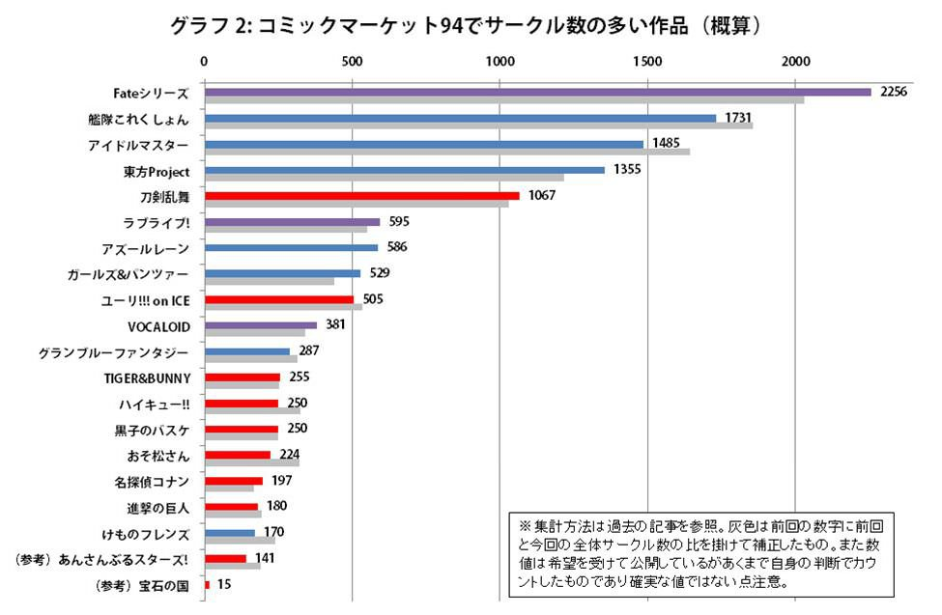
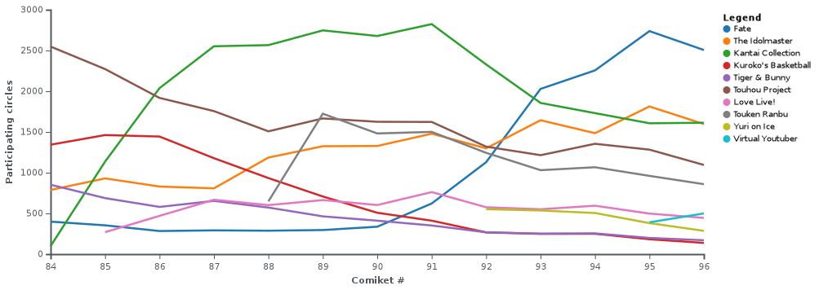
Dódžin kruhy na Comiketto

Slide 11
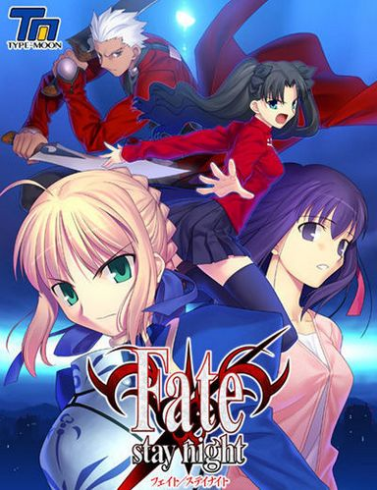
Fate/Stay Night
Studio Type Moon – dódžin studio – příběh
  2000 – VN Tsukihime – vysoká kvalita, popularita na internetu, sekundární tvorba > anime, manga
2004 Fate/Stay Night
  2006 anime
  Light novely, pokračování, bojové hry
  2015 Fate/Grand Order > 2019 anime

Slide 12
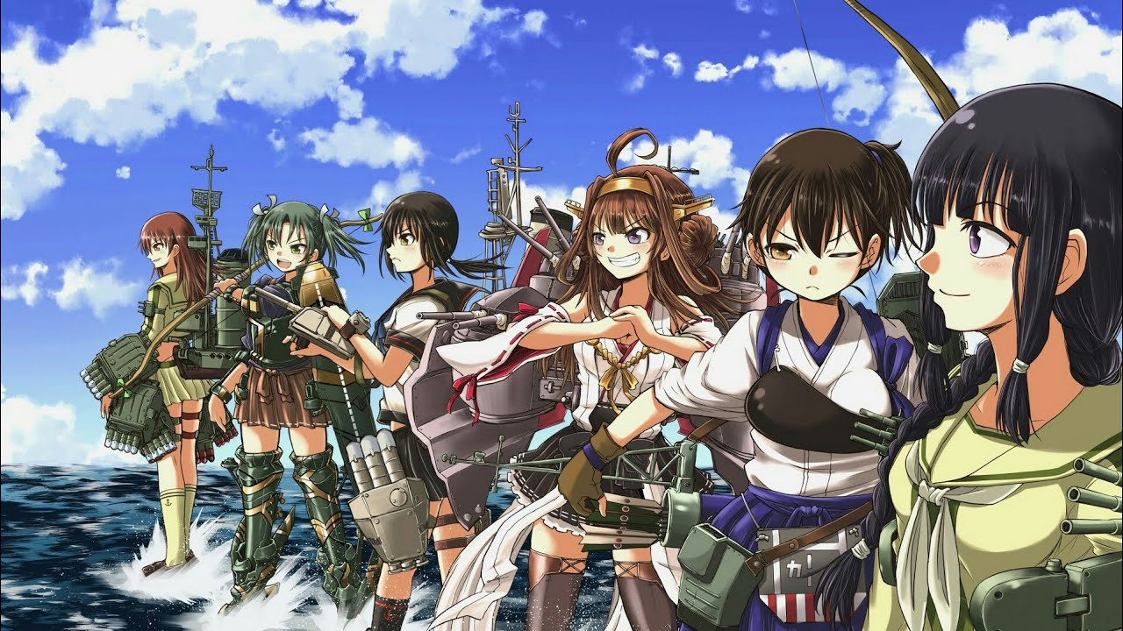
Kantai collection
2013
Dmm.com – spíše hry pro dospělé, ve spolupráci s Kadokawa něco šířeji přijatelnějšího
Kankore jako ukázka vědomého budování značky
  LN, manga, anime, anim. Film, tabletop RPG
  Tóken Ranbu
web
Ukázka hry
Anime

